Slide 1
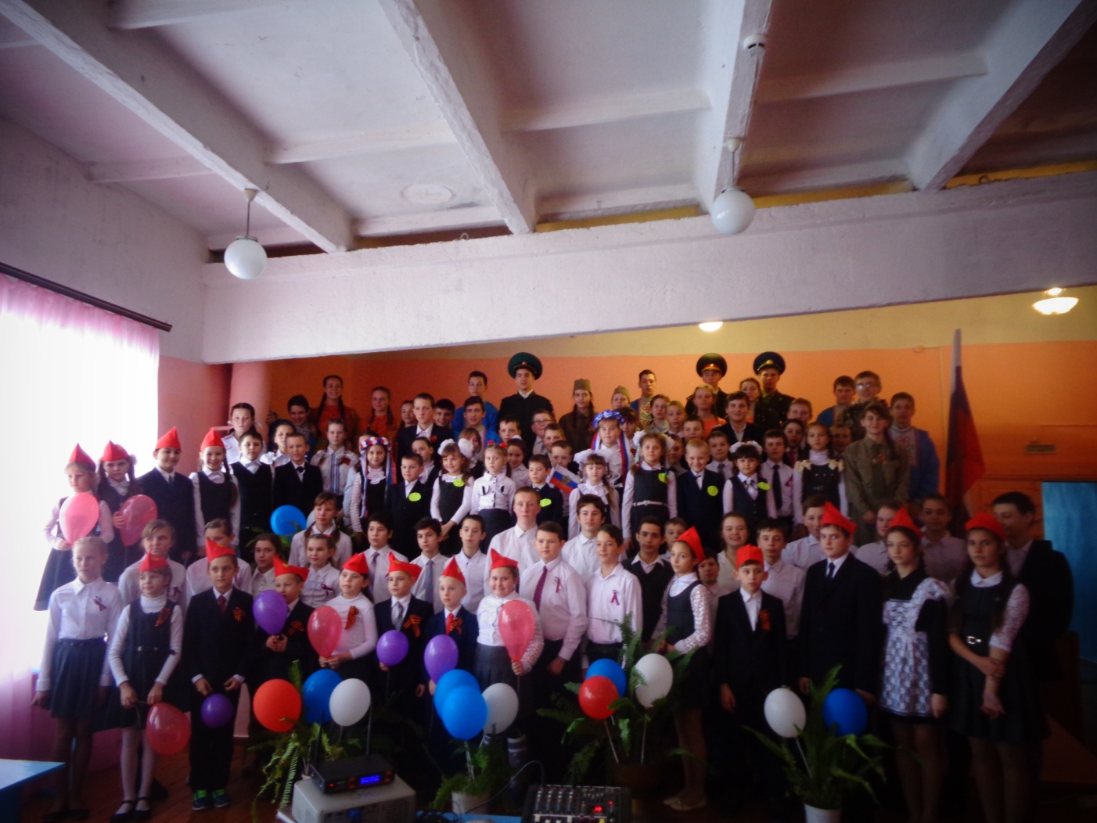
ВОЛОНТЕРСКИЙ ПРОЕКТ
«НАМ ПЕСНЯ СТРОИТЬ И ЖИТЬ ПОМОГАЕТ»

Slide 2
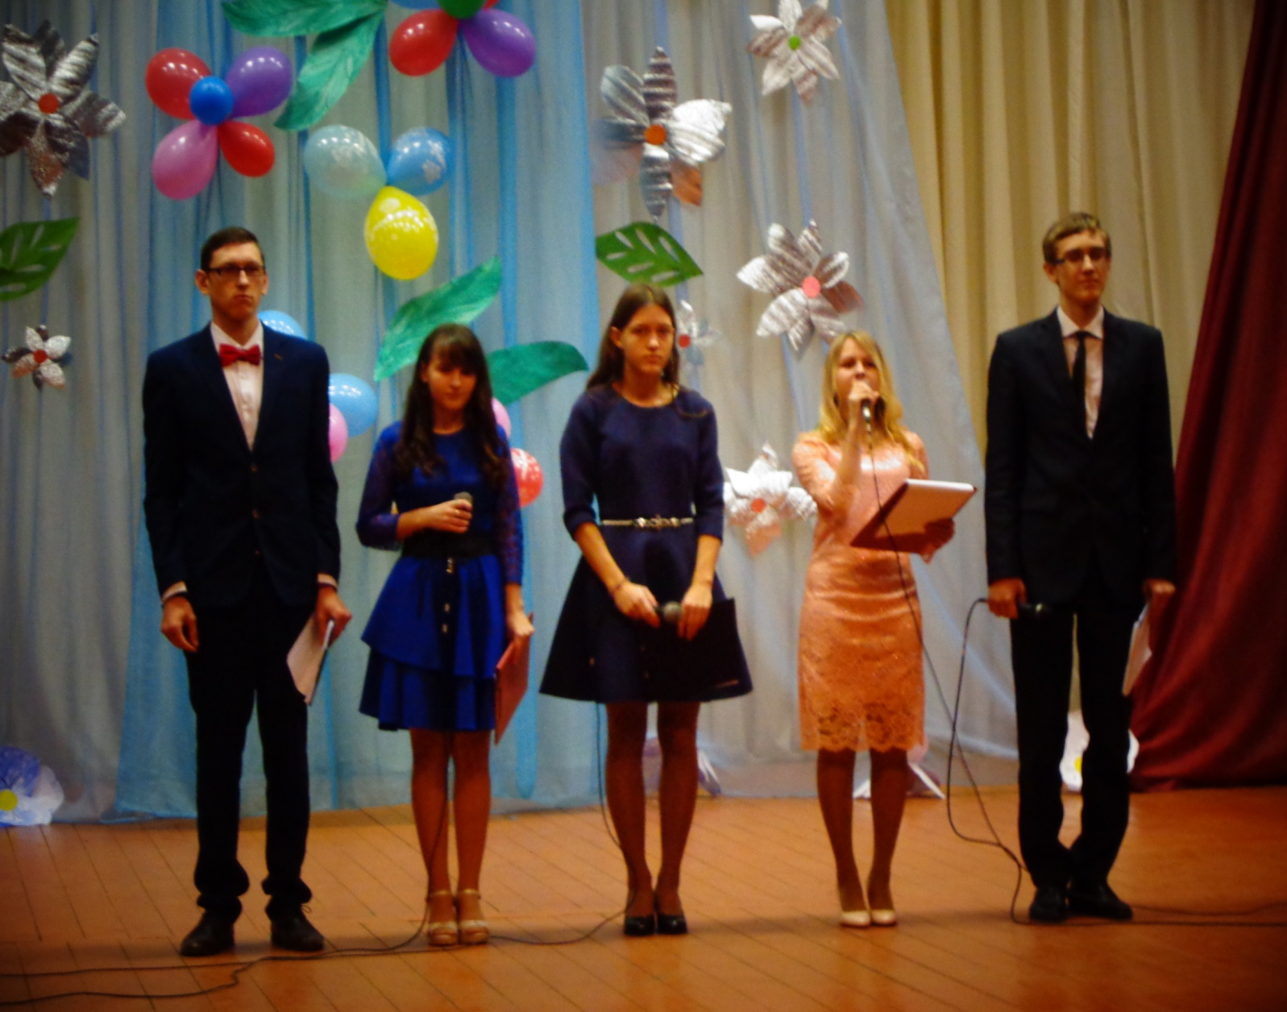
Концертная программа «Мама , мамочка родная»
Всю концертную программу вели члены волонтерского отряда «Потомки-Волонтеры Победы»

Slide 3
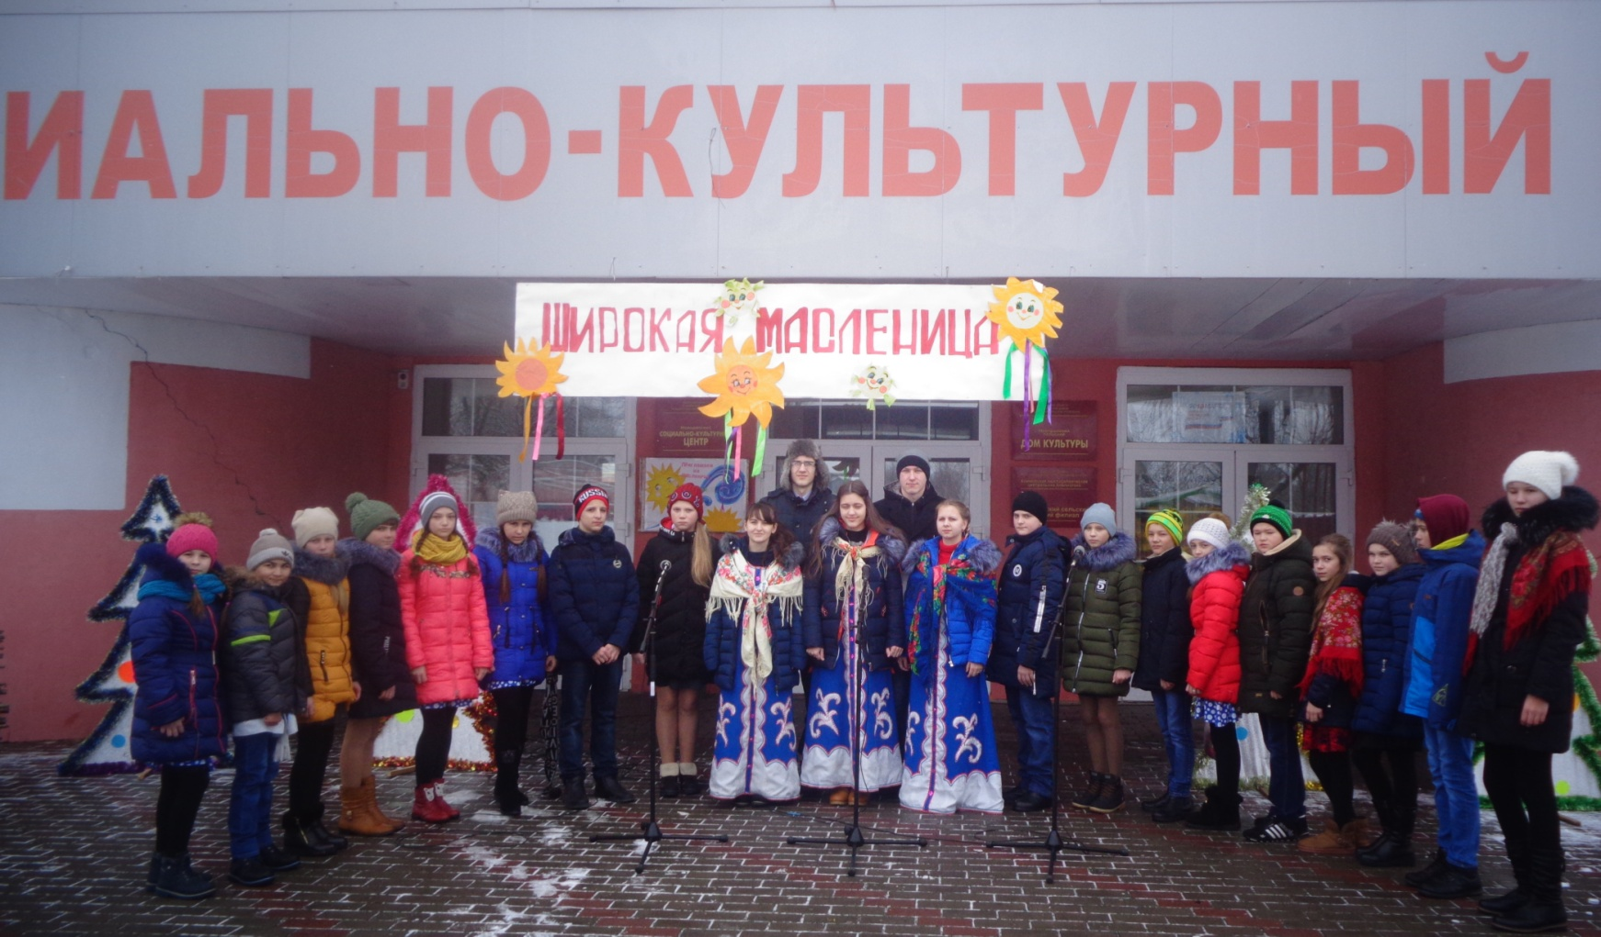
«ШИРОКАЯ МАСЛЕНИЦА»
В мероприятии участвовали 42 ученика школы.

Slide 4
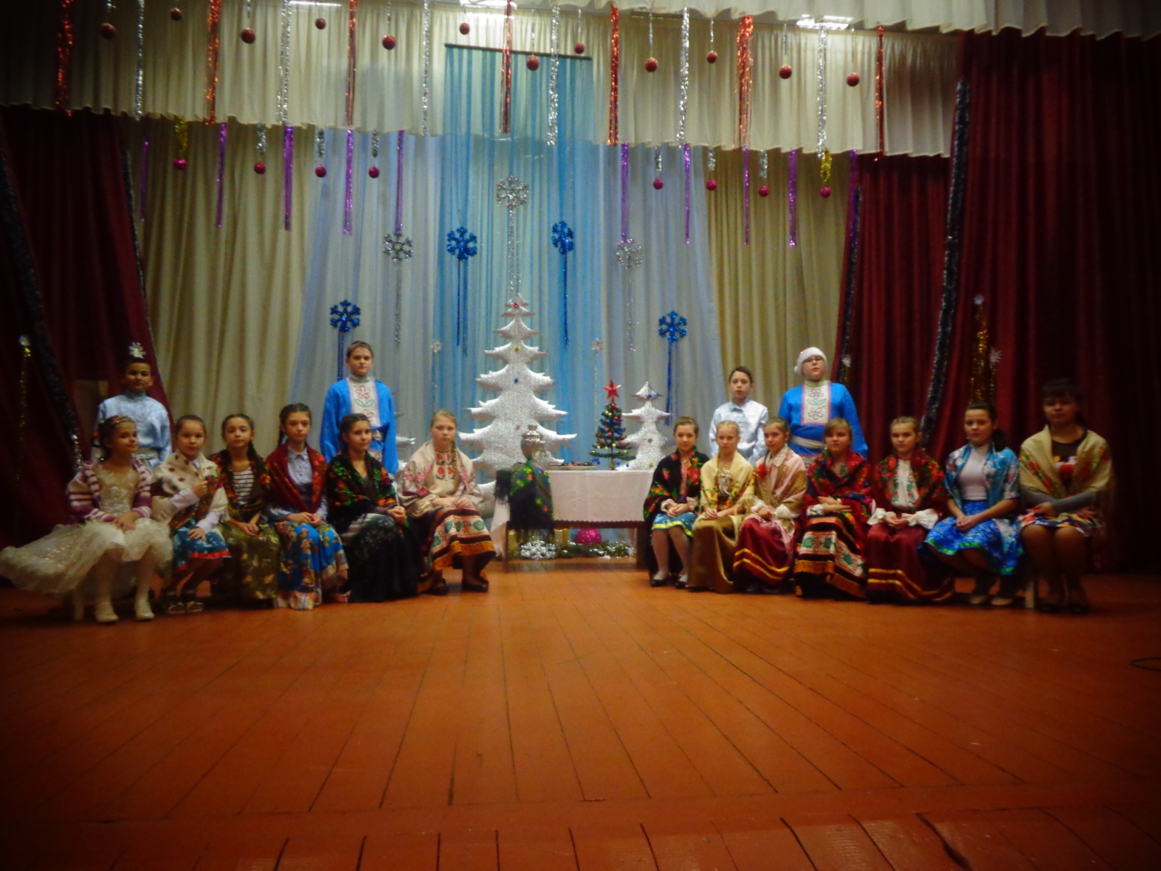
«РОЖДЕСТВЕНСКИЕ КАЛЯДКИ»

Slide 5
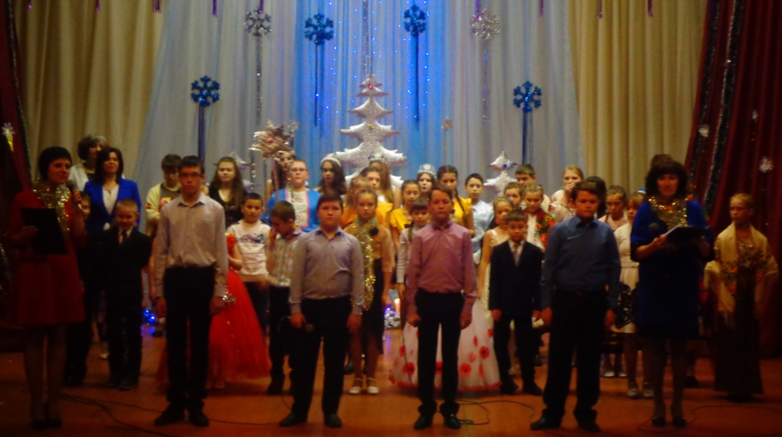
«РОЖДЕСТВЕНСКИЕ КАЛЯДКИ»

Slide 6
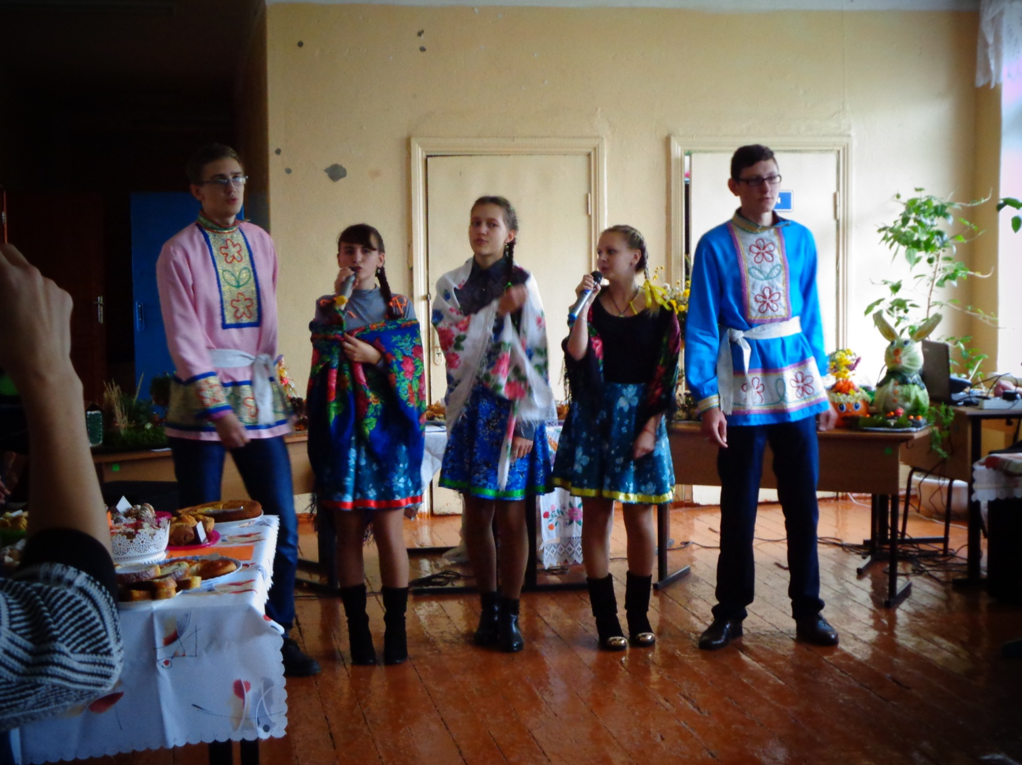
«ОСЕННЯЯ ЯРМАРКА-ПРАЗДНИК УРОЖАЯ»

Slide 7
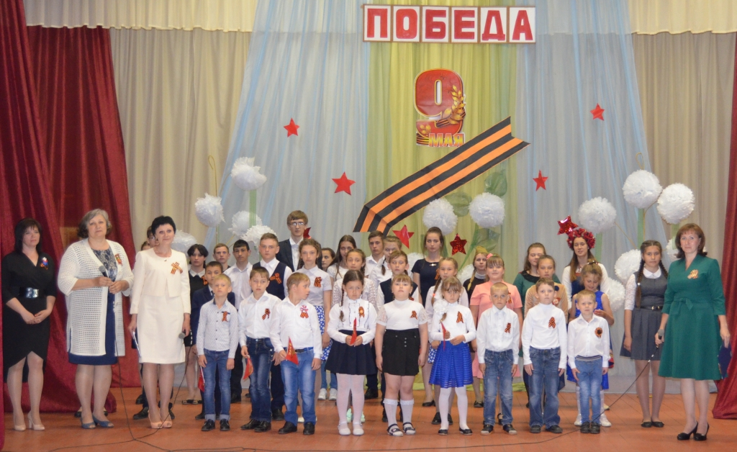
«Слава великой победе!»

Slide 8
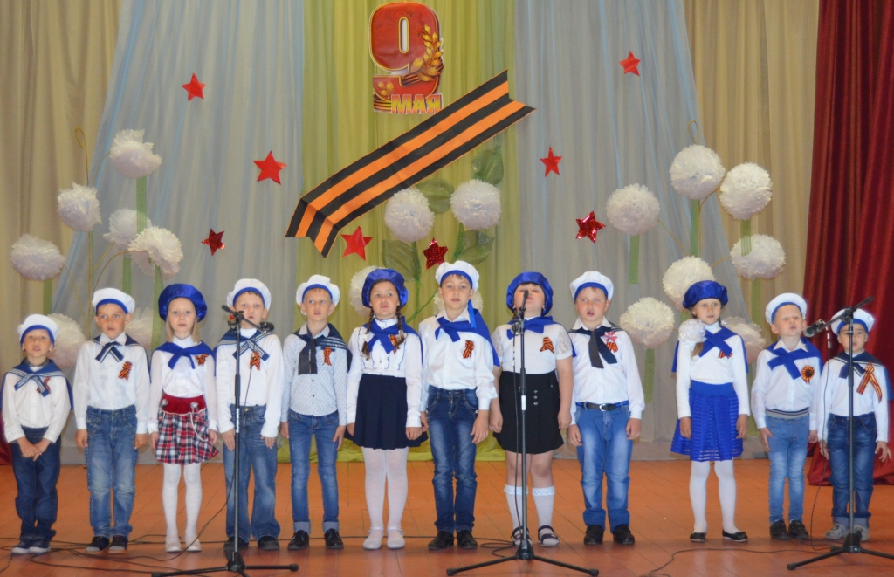
«Слава великой победе!»
ДОШКОЛЬНАЯ ГРУППА ШКОЛЫ.

Slide 9
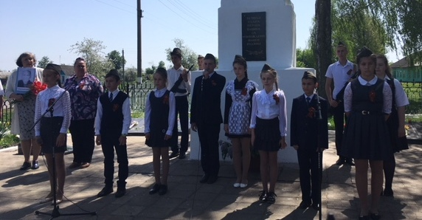
20-минутная агитбригада «ПАМЯТЬ» – вызвала слезы радости и скорби на глазах всех присутствующих жителей села.

Slide 10
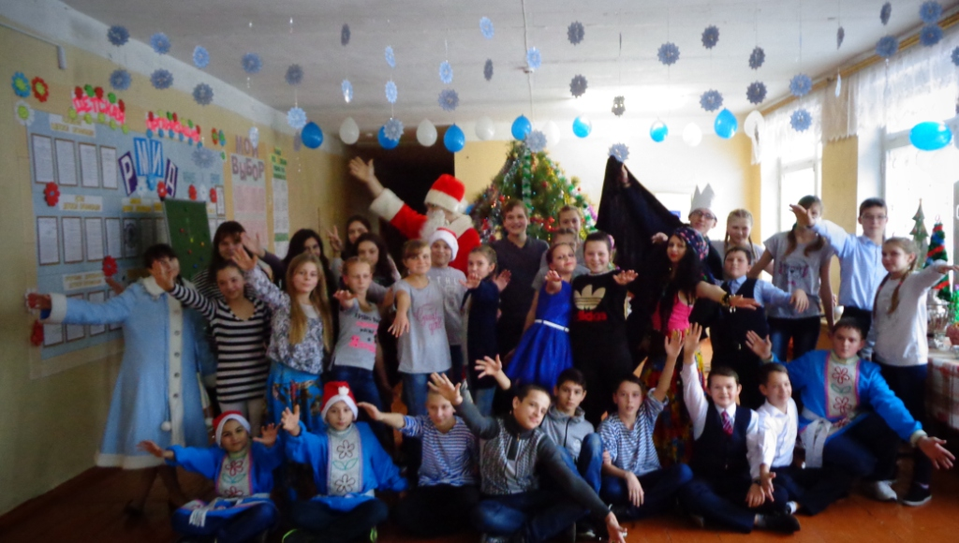
НОВОГОДНИЕ МЕРОПРИЯТИЯ ДЛЯ ВСЕХ ЖЕЛАЮЩИХ!!!

